Slide 1
Matériel complémentaire
Conception et gestion des routes à faible trafic résilientes au changement climatique
Webinaire TRB
Gordon R. Keller, Genesee géotechnique ; Donald N. Lindsay, Commission géologique de Californie ; la modératrice Laura Fay, WTI ; TRB, 07.08.2023

Slide 2
Road Transportation Systems Engineering Development in the Sub-Saharan Africa – Modern EU Master Programme & Capacity Building

Slide 4
Webinaire TRB : conception et gestion des routes à faible trafic résilientes au changement climatique
Les impacts des conditions météorologiques extrêmes sur les routes peuvent être dommageables et coûteux, mais des mesures d'adaptation et d'atténuation des dommages causés par les tempêtes sont disponibles.
Le TRB a organisé un webinaire le lundi 7 août 2023 de 13 h 00 à 14 h 30, heure de l'Est, qui a présenté des mesures d'adaptation au climat utiles et pratiques que les concepteurs et les gestionnaires de routes peuvent mettre en œuvre pour aider à « résister aux tempêtes » et réduire le risque de dommages induits par le climat.
Les présentateurs ont partagé les mesures clés pour l'entretien des routes, la conception du drainage, la stabilisation des pentes et l'atténuation des coulées de débris afin de prévenir ou de minimiser les dommages causés par les incendies et les tempêtes.
Ce webinaire était parrainé par les comités techniques permanents du TRB sur la mécanique et le drainage des géomatériaux saturés et insaturés, les travaux de terrassement pour les transports, ainsi que l'instrumentation et la modélisation géotechniques.

Slide 5
Webinaire TRB : conception et gestion des routes à faible trafic résilientes au changement climatique
Ordre du jour et présentateurs du webinaire
Conception de routes résilientes au climat et à faible volume – Gordon R. Keller, Genesee Geotechnical
Impacts des incendies, des inondations et des coulées de débris sur les infrastructures rurales – Donald N. Lindsay, California Geological Survey
Séance de questions et réponses animée par Laura Fay, Western Transportation Institute

Slide 6
Webinaire TRB : conception et gestion des routes à faible trafic résilientes au changement climatique
Objectifs d'apprentissage :
Utiliser une variété d'outils ou de mesures de conception, notamment liées au drainage, pour éviter les dommages causés aux routes par les tempêtes.
Mettre en œuvre des mesures de prévention des dommages et des mécanismes incendie-inondation-débris

Slide 7
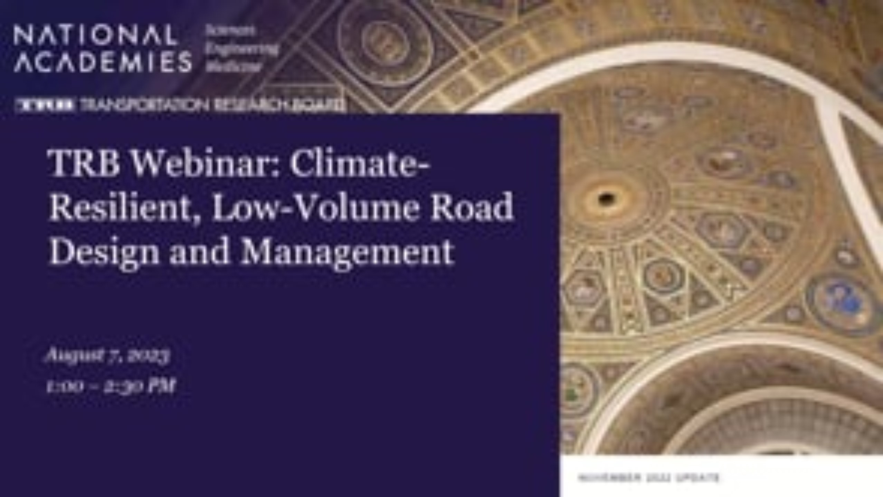
Webinaire TRB : conception et gestion des routes à faible trafic résilientes au changement climatique

